Slide 1
Clase 1. SEM y medición económico social
Dr. Héctor Nájera y Dr. Curtis Huffman

Slide 2
Presentación del curso: Ecuaciones Estructurales (SEM) y medición económico social
Andrew Gelman: Qué tema en estadística está ausente en la mayoría de los textos?
Variación, comparación o medición
La mayoría de los textos en estadística cubren análisis de datos y muestreo pero raramente lo integran con medición
La medición es el corazón de la ciencia y, sin embargo, se hace descuidadamente

Slide 3
OBJETIVO
El objetivo del curso es desarrollar las capacidades críticas y analíticas de los estudiantes para la producción y escrutinio de índices sociales como pobreza, marginación, clase social, precariedad laboral, seguridad alimentaria, derechos sociales, etc.

Slide 4
Al final del curso la expectativa es que los alumnos sean capaces de:
Encender por qué es importante trabajar con medidas falsables en ciencias sociales
Identificar la diferencia entre un método de agregación y una metodología de escrutinio empírico
Apreciar la relevancia de la teoría de la medida para examinar índices sociales
Comprender los vínculos entre la teoría de la medida, variables latentes y ecuaciones estructurales
Entender por qué los principios de confiabilidad y validez son una necesidad necesaria para una calidad mínima de medición
Implementar análisis de ecuaciones estructurales de confiabilidad y validez usando R-software y Mplus
Interpretar los resultados de los análisis de una forma crítica
Identificar los usos apropiados e inapropiados de ecuaciones estructurales

Slide 5
Características de las sesiones
Las sesiones combinan discusión, teoría y aplicación con el programa R.
Antes de cada clase, los alumnos deberán leer una selección de artículos para su discusión en grupo.
Los docentes impartirán cada sesión (prepararán un archivo.ppt que subirán a Github después de cada clase) y se dedicará siempre un espacio para discusión, ejercicios en grupo y/o implementación de análisis usando el programa R.

Slide 6
Materiales: Github y drive
Los docentes utilizarán esta plataforma para compartir los materiales del curso (bibliografía, presentaciones, ejercicios). La dirección relevante es:
https://github.com/hectornajera83/SEMindicadores
Las lecturas se pondrán en OneDrive:
https://1drv.ms/u/s!AlMj8cdErzRZaUGsfummX-8yX00?e=LRSCHl
Lugar y hora
Miércoles. Salón 209. 4 a 7 pm.

Slide 7
Evaluación
Se utilizarán tres ejercicios para valorar los contenidos que los alumnos manejan con confianza y aquellos que necesitan reforzarse.
Dos ejercicios que combinan análisis crítico y aplicaciones.
Un ejercicio final que consiste en producir una medida válida y confiable.
Nuestra prioridad es que aprendan y les sea útil el curso. Su aprendizaje tendrá una expresión númerica no tanto basada en resultados sino en el proceso.
Los ejercicios nos indicarán la evolución del grupo e individual.

Slide 8
Segunda parte
Las preguntas son las siguientes:
¿Por qué el curso se llama así?
¿Por qué el curso es importante y útil?

Slide 9
Ecuaciones estructurales (SEM)
SEM es la culminación de más de 100 años de evolución de teoría estadística
Empezó con Spearman (1904), pasando por Thurstone, Throndike, Hagen, Joreskog y culminando con el trabajo de Muthen.
Durante años, el analisis de correlación, el análisis factorial, el marco de medición clásico y el de variables latentes permanecieron vagamente conectados.
Como todas las grandes ideas hay grupos de gente apuntanto al mismo lugar.
Cudeck and MacCallum (2012) tiene una gran definicion: “Desde una perspectiva moderna tiene todos los elementos de ciencia de excelencia: una teoría sustantiva, y un modelo formal que se basa en teoría que considera la dimensión empírica” (p.3)

Slide 10
Ecuaciones estructurales (SEM)
SEM es un marco de unificado de medición y modelación. Es decir, incorpora el error en medición de la variable dependiente (por ejemplo) así como su modelación. Por ejemplo, si queremos modelar los predictores de pobreza
Es posible saber si pobreza está bien medida o no (tiene mucho error)
En econometría muchas veces se parte del supuesto de que las variables están bien medidas
Tambien podemos tener diferentes estructuras para su predicción (modelos jerárquicos, con efectos indirectos, directos, etc.)
SEM es ideal para ciencias sociales porque generalmente trabajamos con conceptos/abstracciones. Es decir, con fenómenos que no son directamente observables.

Slide 11
Ecuaciones estructurales (SEM)
Las revistas científicas han adoptado alguna variante de SEM (medición o modelación).
Algunas revistas no te permiten publicar si no utilizar SEM para validar tu medida.
Los métodos de SEM son útiles en distintas áreas y son tan novedosos que hay una demanda grande para la gente con capacidad de utilizarla
Citas Wooldridge (2015): 17,900
Citas Byrne (2013) MPLUS y SEM: 23,900

Slide 12
Temario (General)
Medición, error e irreplicabilidad en ciencias sociales
Teoría de la medida y sus principios
Confiabilidad (clásica y variables latentes)
Introducción a modelos de medición con SEM
Validez (teoría y métodos)
Análisis de validez con SEM

Slide 13
Próxima clase
Esencial
Hanson (2018) - Capítulo 1
Stevens and others (1946)
Sugeridas
Hanson (1958) - Capítulo 1 (Observación)
Duhem (2003) - Segunda parte: Capítulo 4 (El experimento de física)

Slide 14
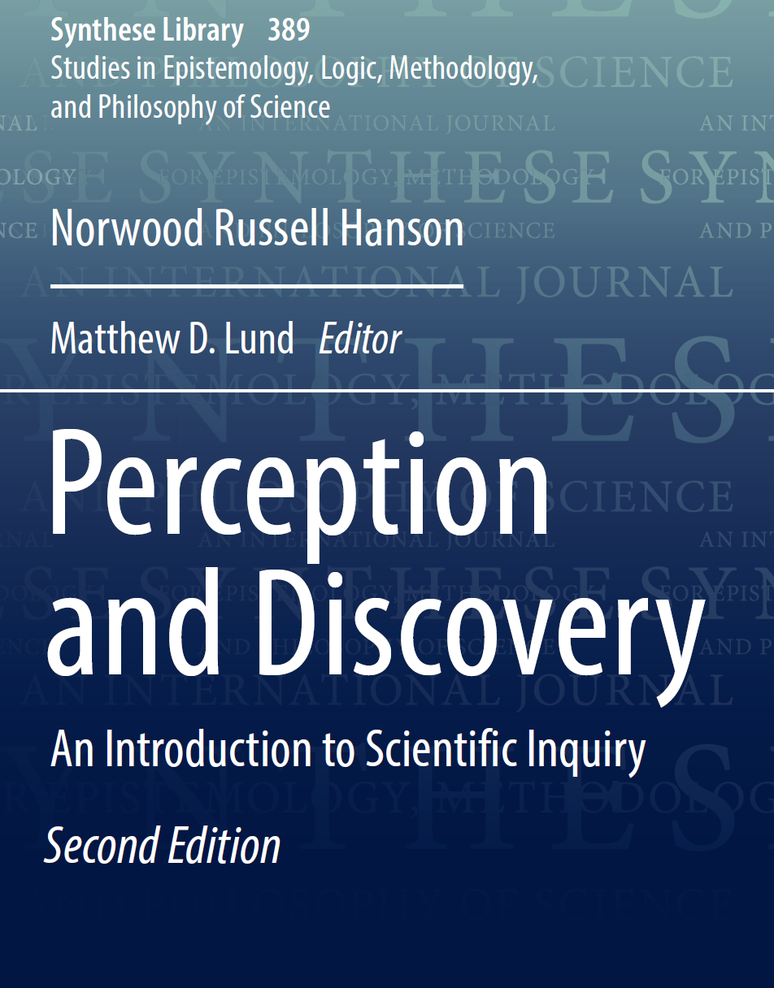
Próxima clase

Slide 15
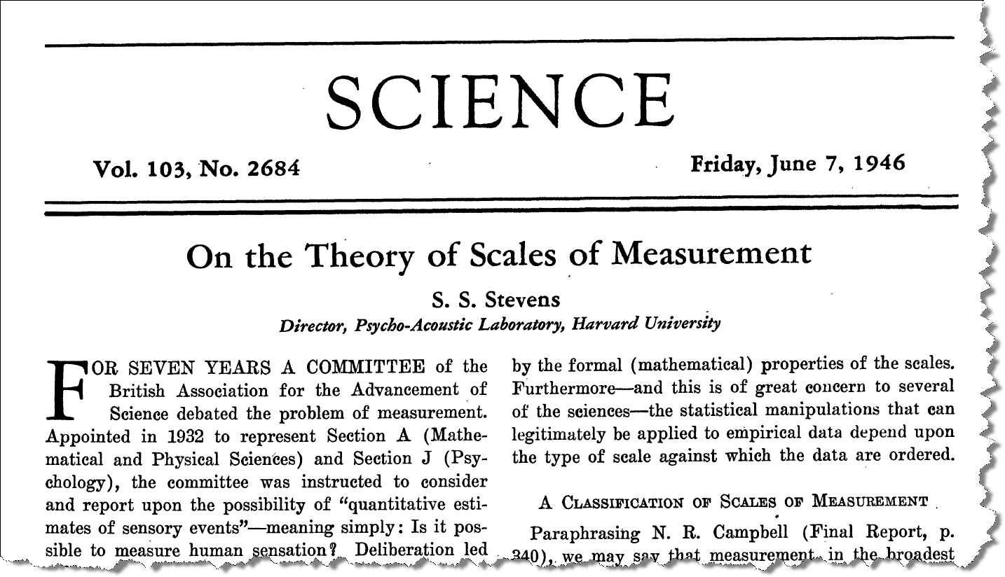
Próxima clase

Slide 16
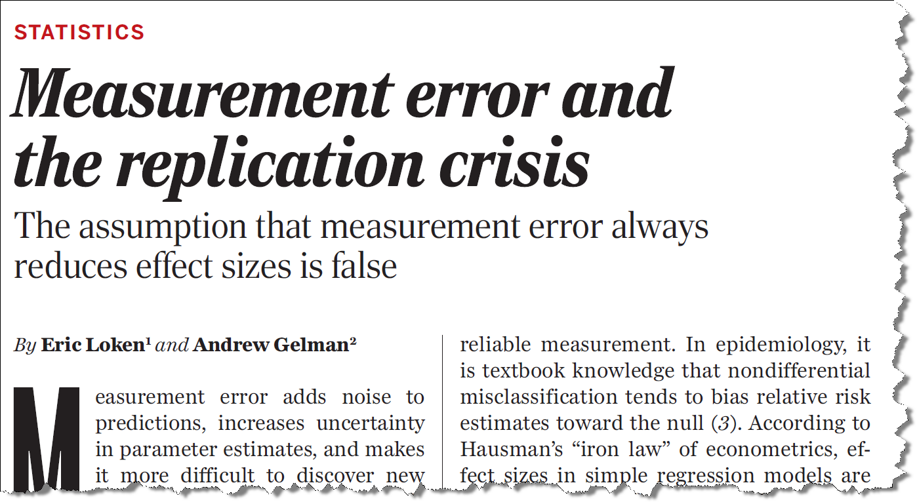
Próxima clase

Slide 17
CONTACTO
Dr. Curtis Huffman Espinosa Investigador (SNI-C)
Programa Universitario de Estudios del Desarrollo (PUED)
Universidad Nacional Autónoma de México (UNAM)
Antigua Unidad de Posgrado (costado sur de la Torre II de Humanidades), planta baja.
Campus Central, Ciudad Universitaria, Ciudad de México, México.
Tel. (+52) 55 5623 0222 Ext. 82616
Tel. (+52) 55 5622 0889
Email: chuffman@colmex.mx

Slide 18
CONTACTO
Dr. Héctor Nájera Investigador Asociado C
Programa Universitario de Estudios del Desarrollo (PUED)
Universidad Nacional Autónoma de México (UNAM)
Antigua Unidad de Posgrado (costado sur de la Torre II de Humanidades), planta baja.
Campus Central, Ciudad Universitaria, Ciudad de México, México.
Email: hecatalan@hotmail.com

Slide 19
Referencias
Cudeck, Robert, and Robert C. MacCallum. 2012. Factor Analysis at 100: Historical Developments and Future Directions. Routledge.
Duhem, Pierre. 2003. La Teoría Física Su Objeto Y Estructura. Edited by Pierre Duhem. Heder.
Hanson, Norwood Russell. 1958. Patterns of Discovery: An Inquiry into the Conceptual Foundations of Science. Vol. 251. CUP Archive.
———. 2018. Perception and Discovery: An Introduction to Scientific Inquiry. Vol. 389. Springer.
Spearman, C. 1904. “The Proof and Measurement of Association Between Two Things.” Américan Journal of Psychology 15 (1): 72–101.
Stevens, Stanley Smith, and others. 1946. “On the Theory of Scales of Measurement.”

